Slide 1





TRƯỜNG TIỂU HỌC ĐOÀN KẾT
CHÀO MỪNG CÁC THẦY CÔ VÀ CÁC EM
ĐẾN VỚI TIẾT HỌC TOÁN
Gấp một số lên một số lần
GV: Hoàng Thị Hoa

Slide 2



Slide 3


Slide 4
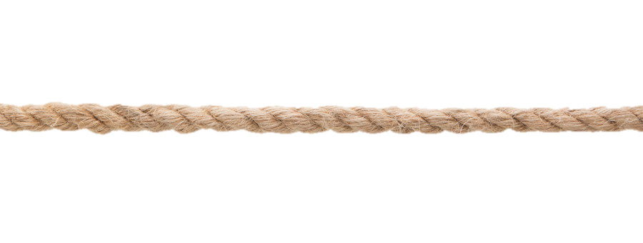

1
2
3

Slide 5
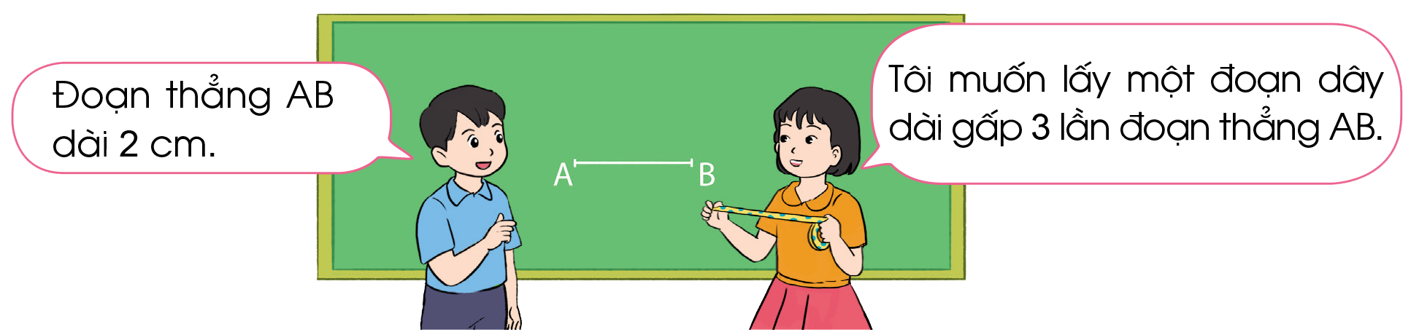

Slide 6
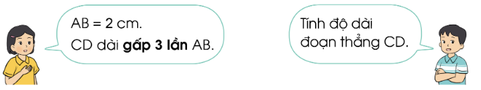
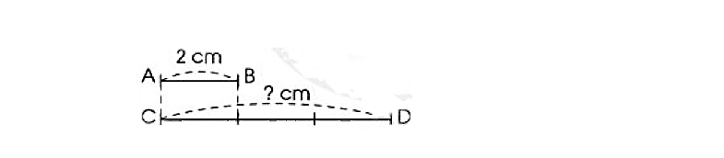
Bài toán: Đoạn thẳng AB dài 2 cm, đoạn thẳng CD dài gấp 3 lần đoạn thẳng AB. Hỏi đoạn thẳng CD dài bao nhiêu xăng – ti – mét?
gấp 3 lần
Bài giải
Tóm tắt
Độ dài đoạn thẳng CD là:
2 x 3 = 6 (cm)
Đáp số: 6 cm.
Nhận xét: Muốn gấp một số lên một số lần, ta lấy số đó nhân với số lần.

Slide 7

Ví dụ 1: Gấp 6 lên 5 lần ta được :
6 x 5 = 30
Ví dụ 2: Gấp 2 lên 4 lần ta được :
2 x 4 = 8

Slide 8


Slide 9

1
Số ?
Số đã cho | 2 | 4 | 5 | 3 | 6
Gấp số đã cho lên 3 lần | 6 | ? | ? | ? | ?
24
30
18
36

Slide 10
2
Mẹ rót nước mơ vào hai chiếc bình. Bình nhỏ có 2 l nước mơ, bình to có số lít nước mơ gấp 5 lần bình nhỏ. Hỏi bình to có bao nhiêu lít nước mơ?
Tóm tắt
Bài giải
2 lít
Bình to có số lít nước mơ là:
2 x 5 = 10 (l)
Đáp số: 10 l nước mơ
Bình nhỏ:
Bình to:
? lít

Slide 11


Slide 12










Slide 13





Slide 14

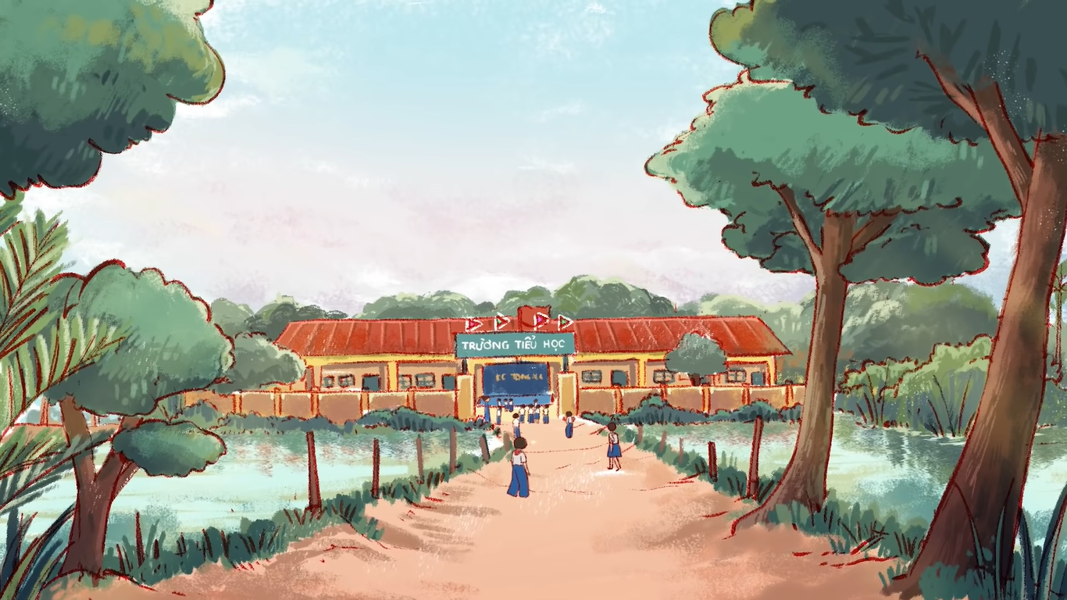

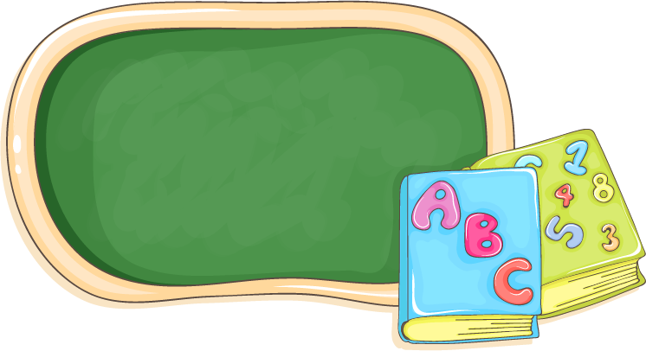

Muốn gấp một số lên một số lần ta làm thế nào?

Slide 15
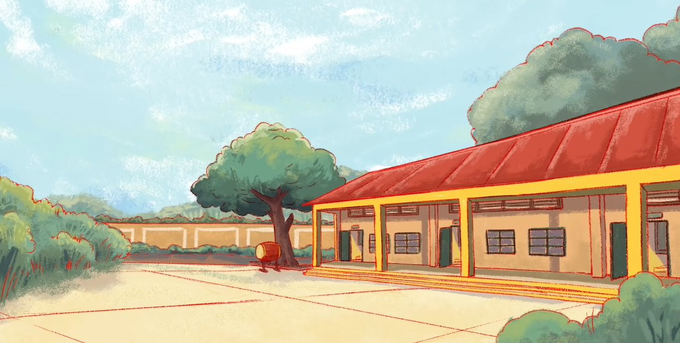





Gấp 5 lên 6 lần ta được …….
35
25
30

Slide 16
5 được gấp lên mấy lần thì bằng 20?
5
4
6

Slide 17
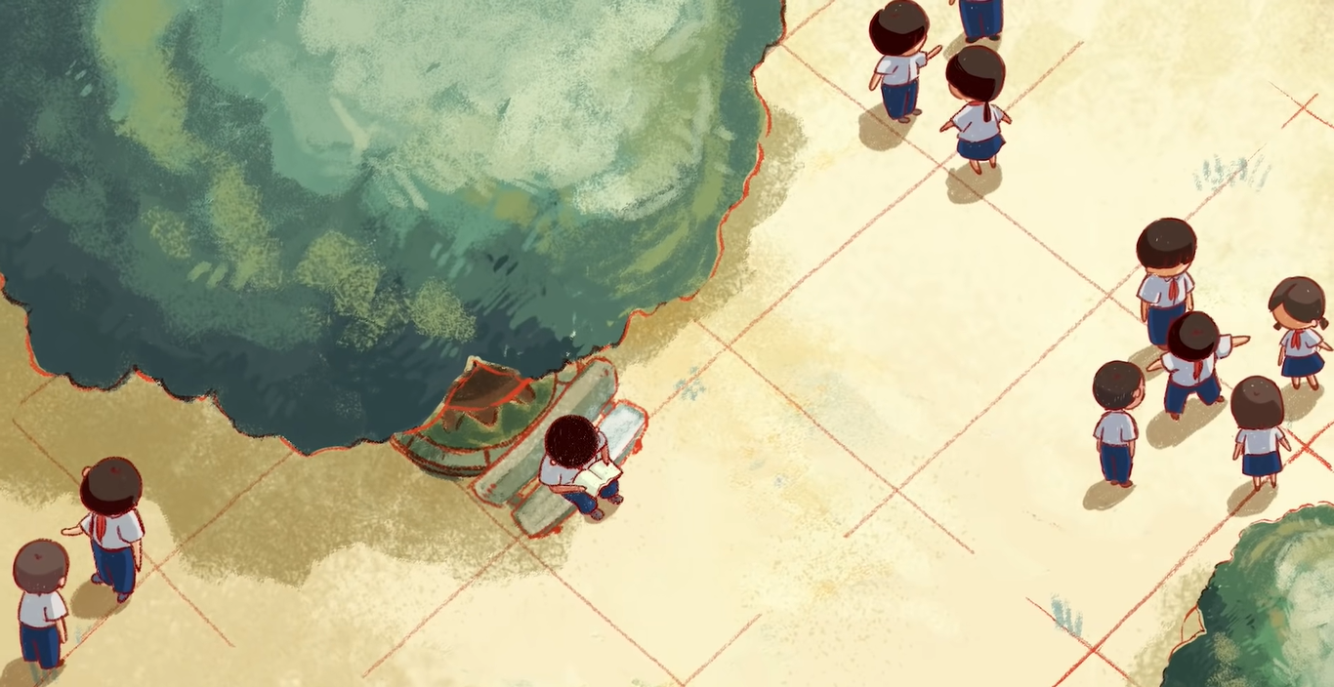
Trong danh sách đăng ký học ngoại khóa thể dục thể thao, có 4 em đăng ký học bơi. Số em đăng kí học các môn khác gấp 4 lần số em đăng ký học bơi. Hỏi có bao nhiêu em đăng kí học các môn thể thao khác?
8
12
16

Slide 18

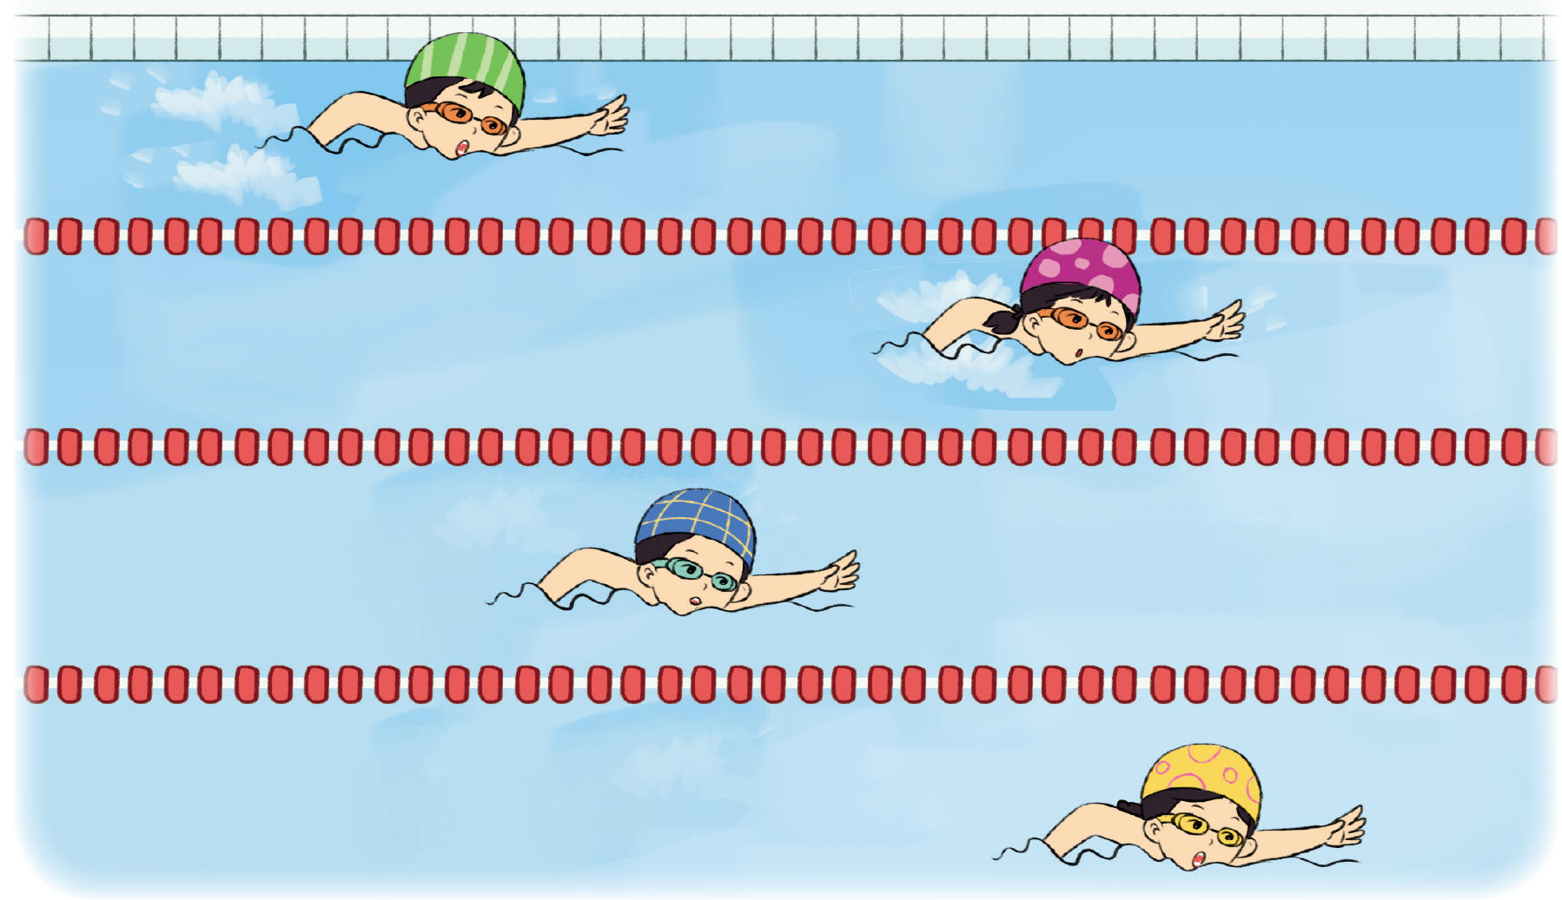
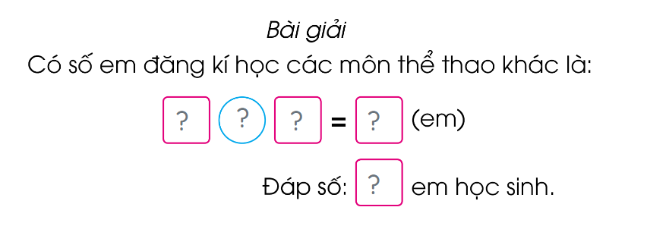
Trong danh sách đăng ký học ngoại khóa thể dục thể thao, có 4 em đăng ký học bơi. Số em đăng kí học các môn khác gấp 4 lần số em đăng ký học bơi. Hỏi có bao nhiêu em đăng kí học các môn thể thao khác?
Tóm tắt
4 em
Môn bơi:
Môn khác:
4
x
4
16
16
? em

Slide 19


Slide 20



